Slide 2
Nêu được một số hoạt động kết nối cộng đồng được tổ chức tại địa phương và ý nghĩa của những hoạt động đó.
Đề xuất được những ý tưởng tổ chức hoạt động cộng đồng của mình.

Slide 3
Nguyễn Trần Phương Dung

Slide 5
Hình ảnh đất nước ta như thế nào qua bài hát.
Hình ảnh đất nước Việt Nam tươi đẹp từ vùng đồng bằng tới miền núi hay nơi hải đảo xa xôi.

Slide 6
Ngoài vẻ đẹp thiên nhiên bài hát còn thể hiện điều gì về con người Việt Nam.
Ngoài vẻ đẹp về thiên nhiên bài hát còn thể hiện vẻ đẹp về tinh thần đoàn kết, đồng lòng, chung tay của mỗi người dân Việt Nam.

Slide 7
Khám Phá
Nguyễn Trần Phương Dung

Slide 8
Hoạt động 1: Nhận diện hoạt động kết nối cộng đồng

Slide 9
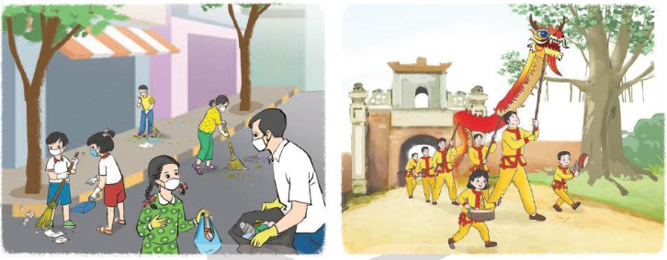
Quan sát tranh và nhận xét về nội dung, ý nghĩa của hoạt động kết nối cộng đồng.
Các bạn và mọi người đang tham gia vệ sinh môi trường, trường lớp;
Mọi người đang tham gia lễ hội

Slide 10
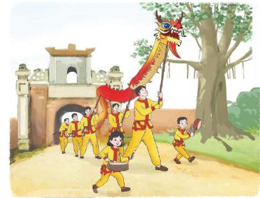
Ví dụ: Em thấy các bạn và mọi người đang tham gia vệ sinh môi trường, trường lớp;

Slide 11
Chia sẻ về những hoạt động kết nối cộng đồng ở địa phương mà em biết. Theo một số gợi ý:
Hoạt động đó là hoạt động gì?
Hoạt động đó được tổ chức ở đâu?
Có những ai tham gia
Hoạt động đó tổ chức nhằm
mục đích gì?
Thảo luận nhóm 4
Thái độ (tinh thần) của mọi người như thế nào khi tham gia hoạt động đó?....

Slide 12
Chia sẻ trước lớp

Slide 13
Ví dụ:
- Tên hoạt động: Hoạt động quyên góp sách cũ, đồ dùng học tập ủng hộ các bạn vùng bị lũ lụt, vùng khó khăn.
- Được tổ chức tại: trường do Liên đội trường phát động và tổ chức.
- Thành phần tham gia: Thầy cô và học sinh toàn trường.
Mục đích: Giúp đỡ các bạn học sinh vùng bị lũ lụt, các bạn học sinh có hoàn cảnh khó khăn.
Thái độ của mọi người: Rất hào hứng, vui vẻ.

Slide 14
Mỗi địa phương đều có những hoạt động cộng đồng đặc trưng. Những hoạt động này giúp mọi người gắn kết với nhau hơn và tạo ra cơ hội để thể hiện tinh thần trách nhiệm với xã hội của mỗi cá nhân.

Slide 15
Hoạt động 2: Đề xuất các hoạt động kết nối cộng đồng

Slide 16
Nêu những hoạt động em có thể thực hiện cùng những người xung quanh
Gợi ý:
Góp sách cho tủ sách cộng đồng
Xây dựng chỗ nghỉ chân cho người già, người khuyết tật
….

Slide 17
Tên ý tưởng (hoạt động)
Nội dung của hoạt động: Mục đích, ý nghĩa của hoạt động.
Đối tượng tham gia hoạt động.
Phương tiện, chuẩn bị để thực hiện.
Thảo luận nhóm 4
Cách thức thực hiện hoạt động

Slide 18
Khi đã có ý tưởng, kế hoạch hoạt động cụ thể chúng ta có thể bắt tay vào kêu gọi cộng đồng: đặc biệt lưu ý tìm sự cổ vũ, hỗ trợ của người thân, các cá nhân có uy tín trong cộng đồng để thực hiện ý tưởng đạt được hiệu quả.

Slide 19
Nguyễn Trần Phương Dung

Slide 20
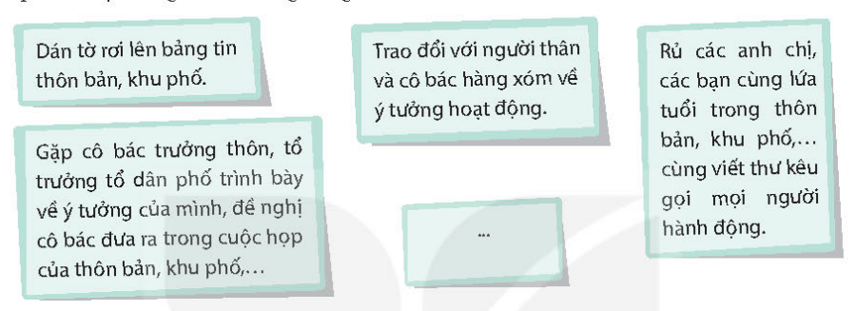
Chia sẻ với những người sống xung quanh về ý tưởng kết nối cộng đồng của em.

Slide 23
Lớp trưởng báo cáo kết quả học tập của lớp trong tuần
Phần làm việc của ban cán sự lớp
Các tổ trưởng báo cáo kết quả hoạt động trong tuần của tổ

Slide 24
Ưu điểm:

Slide 25
Hạn chế:

Slide 26
Góc tuyên dương
Dũng sĩ
giải Toán
Dũng sĩ
giải Toán

Slide 27
PHƯƠNG HƯỚNG HOẠT ĐỘNG TUẦN 26

Slide 28
CHỦ ĐỀ TUẦN 25:
Cộng đồng cùng hành động

Slide 29
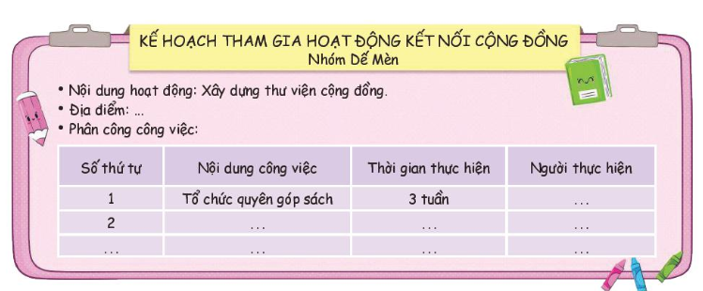
Mỗi nhóm lập kế hoạch tham gia một hoạt động kết nối cộng đồng

Slide 30
Chia sẻ trước lớp

Slide 31
Lựa chọn địa điểm và thời gian tổ chức hoạt động;
Liệt kê từng công việc cụ thể để tổ chức hoạt động;
Phân công nhiệm vụ cụ thể cho từng thành viên trong nhóm, bạn nào làm việc gì.
Thảo luận nhóm 4

Slide 32
Kết luận: Các nhóm cùng nghĩ một động tác và khẩu hiệu chung để thể hiện tinh thần quyết tâm thực hiện được kế hoạch hoạt động kết nối cộng đồng nhóm mình đã xây dựng. Hỗ to và thực hiện động tác.

Slide 33
Về nhà
Chia sẻ với người thân về kế hoạch triển khai hoạt động kết nối cộng đồng của nhóm và mời người thân cùng tham gia.

Slide 34
